Slide 1
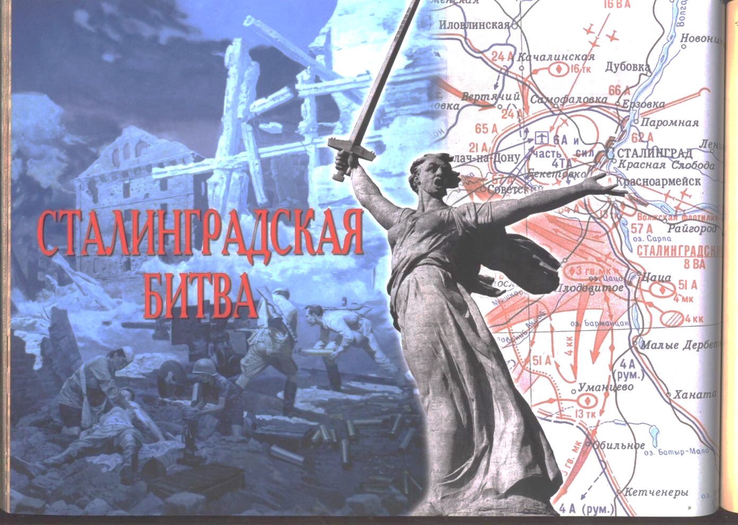
80 лет Победы

Slide 2
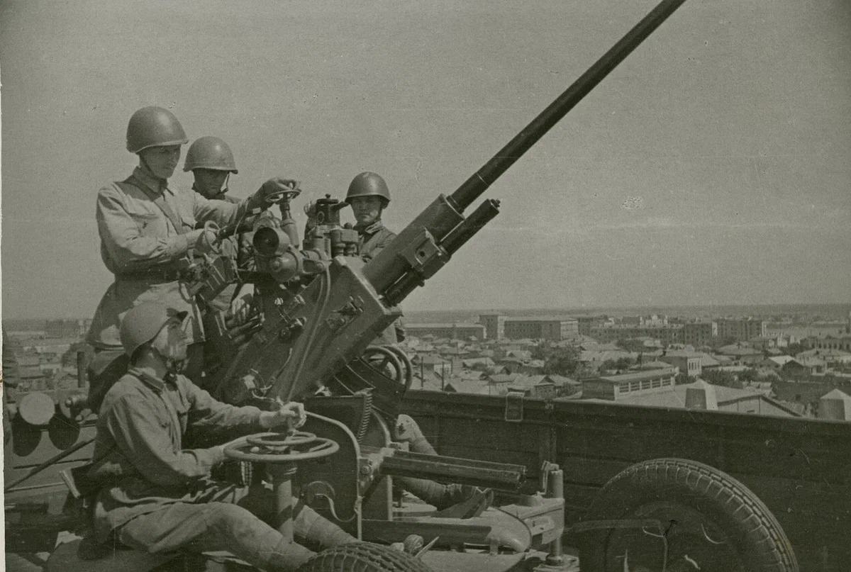
200 дней и ночей на берегах Дона и Волги, а затем у стен Сталинграда и в самом городе продолжались ожесточенные бои, в которых с обеих сторон участвовало более 2,1 миллиона человек.

Slide 3
Боевые действия развернулись на огромной территории площадью около 100 тысяч квадратных километров при протяженности фронта от 400 до 850 километров.
Общее руководство и координацию действий фронтов под Сталинградом по поручению Ставки Верховного Главнокомандования осуществляли заместитель Верховного главнокомандующего генерал армии Г. К. Жуков и начальник генерального штаба генерал-полковник А. М. Василевский.

Slide 4
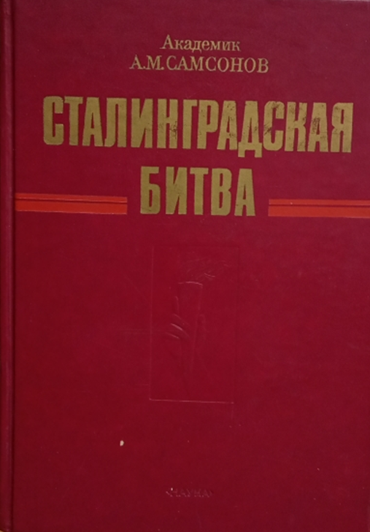
Самсонов А. М. Сталинградская битва / А. М. Самсонов. – 4 - е изд., испр. и доп. – Москва : Наука, 1989. – 630 с.
Сталинградская битва – одно из центральных событий второй мировой войны. По сравнению с предшествующими изданиями автор привлек новые документы и факты, проделал большую работу по выявлению тенденций истории Сталинградской битвы в историографии последнего времени.

Slide 5

Лелюшенко Д. Д. Москва-Сталинград-Берлин-Прага. Записки командарма. / Д. Д. Лялюшенко. – Москва : Наука, 1970. – 392 с.
Автор был участником контрнаступления под Сталинградом, в своей книге рассказал о том, что запечатлелось в памяти, о ярких событиях боевых действий, о воевавших рядом бойцах и командирах.

Slide 6

История СССР с древнейших времен до наших дней Серия вторая. Том10 СССР в годы Великой Отечественной войны (1941-1945 гг.) / М. Г. Брагин, Н. П. Липатов, М. А. Миронов ; под ред. А. В. Карасева. – Москва : Наука,1973. – 782 с.
Настоящий том охватывает период Великой Отечественной войны 1941-1945 гг. В нем рассказано о ходе боевых действий на фронтах, о народной борьбе, в развернувшейся на оккупированной территории против фашистских захватчиков, о самоотверженном труде рабочего класса и крестьянства, о культурной жизни страны в период войны.

Slide 7
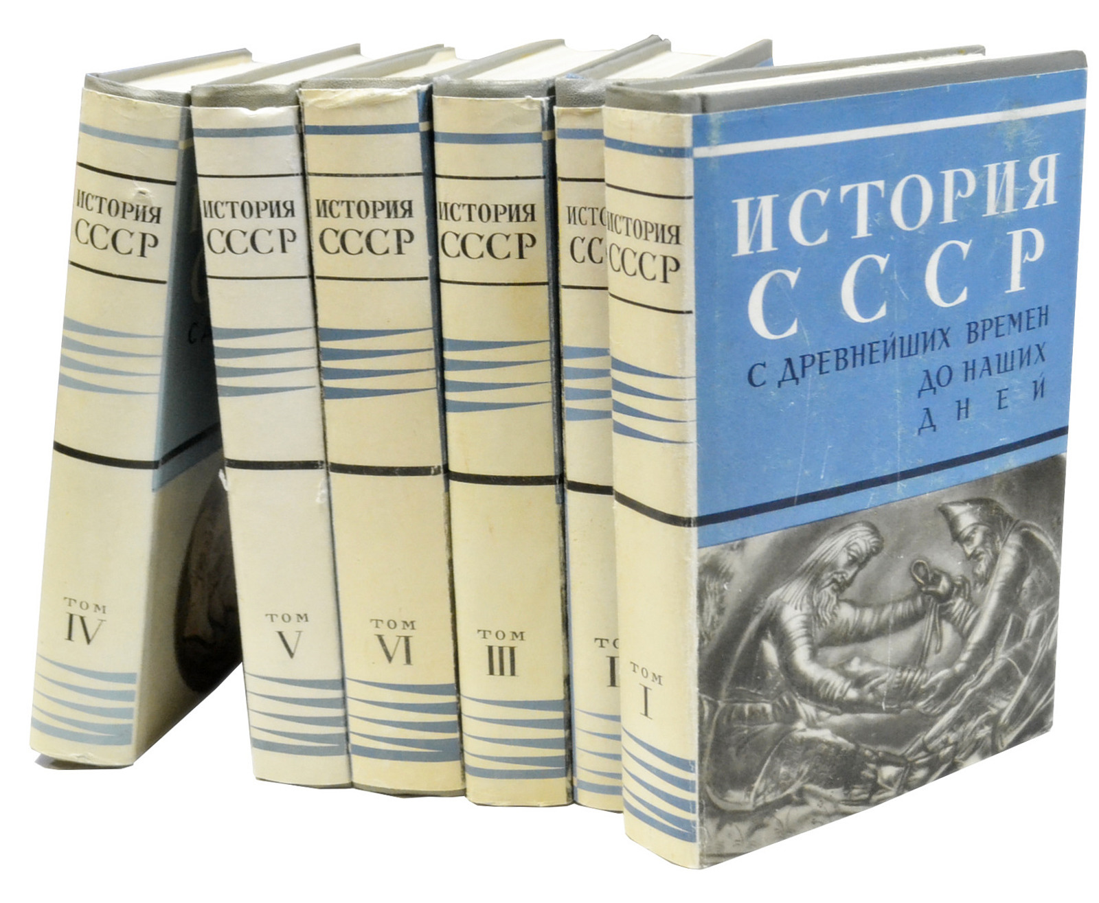

Slide 8
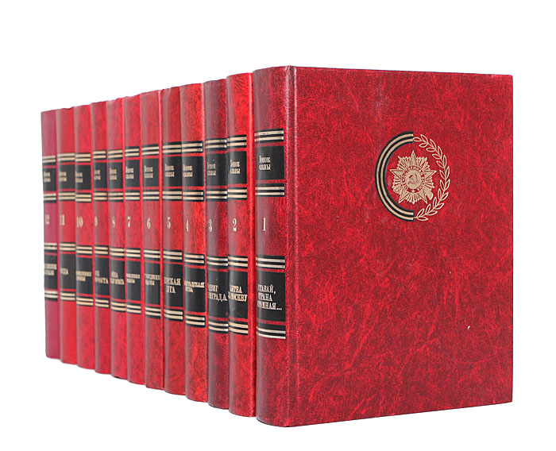
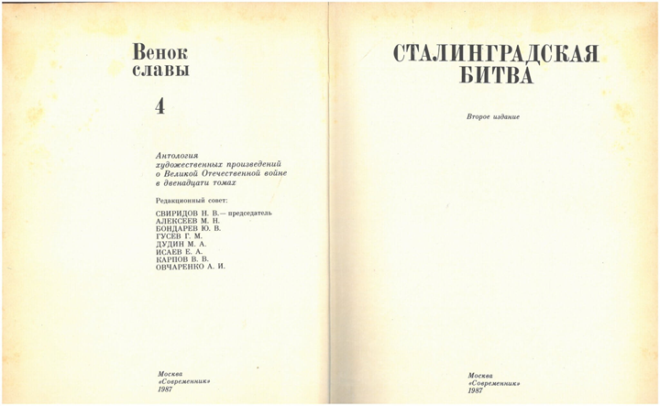

Slide 9

Венок славы. Антология художественных произведений о Великой Отечественной войне. В 12 томах. Том 4 : Сталинградская битва / сост. А. Корнеев. – Москва : Современник, 1984. – 654 с., ил.
Четвертом томе антологии представлены произведения, отразившие крупнейшее событие Великой Отечественной войны – Сталинградскую битву. Великая битва на Волге стала началом коренного перелома в войне, оказала большое влияние на развитие движения Сопротивления на территории государств, оккупированных фашистскими захватчиками.

Slide 10

Деборин Г. А. Итоги и уроки Великой Отечественной войны / Г. А. Деборин, Б. С. Тельпуховский. – Москва : Мысль, 1975. – 439 с.
Основная идея книги — закономерный характер победы Советского Союза над гитлеровской Германией и империалистической Японией в Великой Отечественной войне. В книге рассказано о подвигах воинов на фронтах, партизан и подпольщиков в тылу фашистских войск, тружеников советского тыла. Всесторонне раскрывается роль Коммунистической партии как организатора и вдохновителя всенародного отпора захватчикам. В сравнении с первым изданием (1970 г.) книга дополнена новыми главами, оценками и фактическим материалом в соответствии с последними достижениями советской науки. В ней подвергнуты критике выступления буржуазных фальсификаторов истории.

Slide 11

Великая Отечественная война 1941-1945 Словарь-справочник/ Н. Г. Андроников, А. С. Галицан ; под ред. М. М. Кирьяна. - изд. 2-е, доп. – Москва : Издательство политической литературы, 1988. – 559 с.
В словаре дается систематизированное определение понятий и терминов, связанных с Великой Отечественной войной. Раскрываются вопросы политики, экономики, дипломатии и вооруженной борьбы, помещена информация о партизанском движении, деятельности подполья на оккупированной территории, показан героизм советских людей на фронте и в тылу врага. Словарь содержит около 2 тыс. понятий и терминов. Во второе издание внесены дополнительные статьи, сделаны необходимые уточнения. Словарь рассчитан на всех интересующихся историей Великой Отечественной войны.

Slide 12
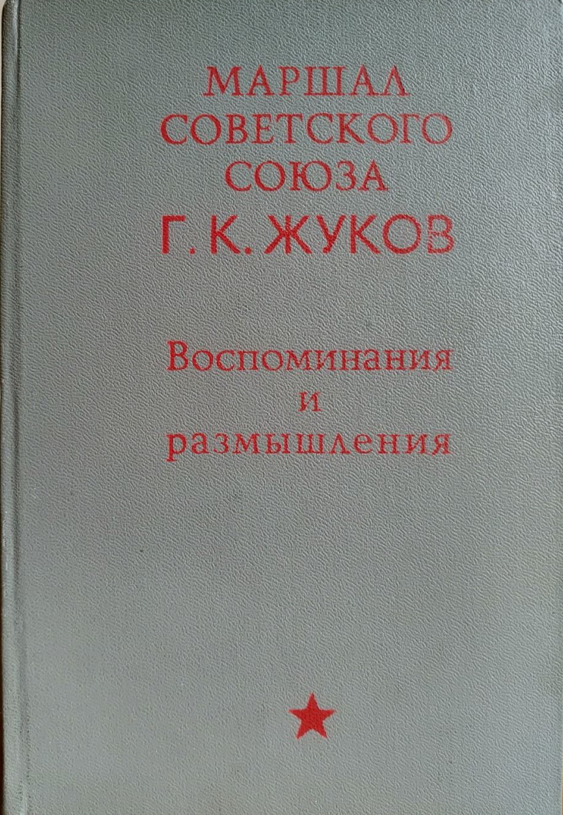
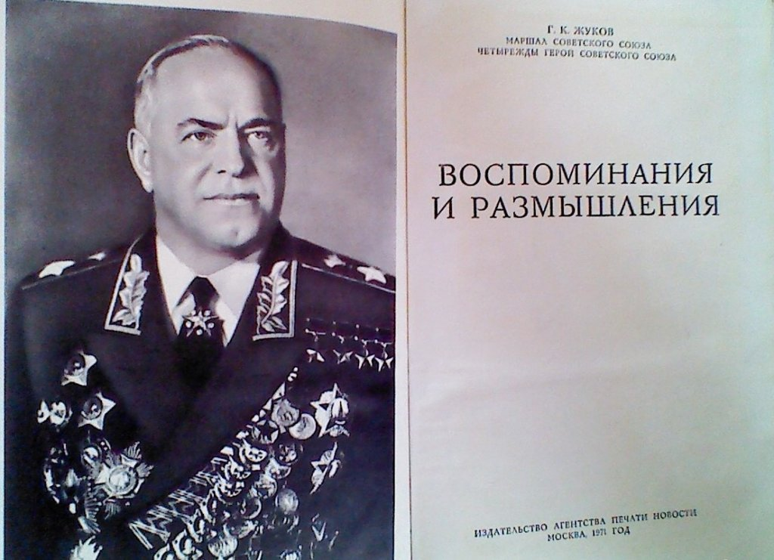
Жуков Г. К. Воспоминания и размышления / Г. К. Жуков. – Москва : Издательство Агентства печати Новости, 1970. – 702 с.

Slide 13
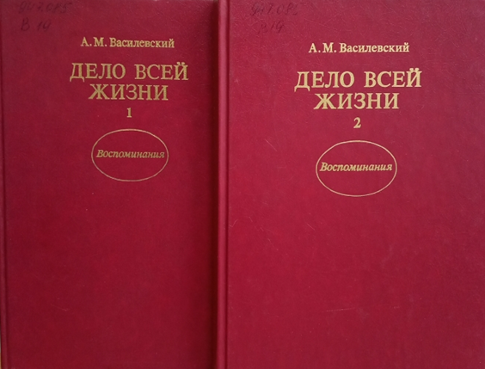
Василевский А. М. Дело всей жизни. Книга первая / А. М. Василевский. - 6-е изд. – Москва : Издательство политической лит-ры, 1988. – 320 с.
Эта книга выдержала уже пять изданий, и каждый раз читатель встречает ее с интересом.
Маршал Советского Союза А. М. Василевский, вспоминая свой боевой путь рассказывает о людях, воспитавших его и обучивших военной профессии, о славной истории Советских Вооруженных Сил.

Slide 14
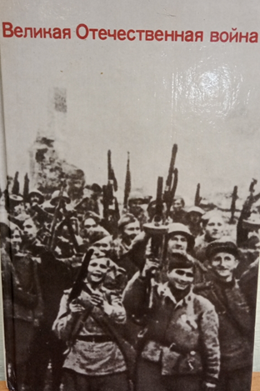
Великая Отечественная война : вопросы и ответы / П. Н. Бобылев, С. В. Липицкий. – Москва : Изд-во политической лит-ры, 1984. – 430 с.
Эта книга - рассказ о подвиге советского народа в годы Великой Отечественной Войны. Книга ярко раскрывает всемирно-историческое значение нашей Победы, принесшей народам всей планеты долгожданный мир.

